Slide 1
ΒΥΖΑΝΤΙΟ Η ΧΑΜΕΝΗ ΑΥΤΟΚΡΑΤΟΡΙΑ
Εργασία στο μάθημα της Ιστορίας (υπεύθυνη καθηγήτρια: Αμαλία Κ. Ηλιάδη, φιλόλογος-ιστορικός)
Μαρία Χασιώτη
Β’4
3^{ο} Γυμνάσιο Τρικάλων

Slide 2
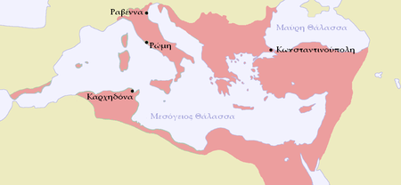
Η ΝΕΑ ΑΥΤΟΚΡΑΤΟΡΙΑ
Σύμφωνα με την ταινία, ο αφηγητής μας λέει πως ο Κωνσταντίνος, το 330 μ. Χ ίδρυσε μία νέα αυτοκρατορία με πρωτεύουσα την Κωνσταντινούπολη. Το μεγάλο αυτό κράτος επεκτεινόταν από την Ισπανία έως την Συρία. Δίκαια αποτελούσε ‘’Το Κέντρο του Κόσμου’’. Η Βυζαντινή Αυτοκρατορία διήρκησε για περισσότερο από 1000 χρόνια.
Η αυτοκρατορία του Βυζαντίου ξεκίνησε δίπλα στον κίονα στην κεντρική οδό.

Slide 3
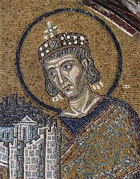
ΑΥΤΟΚΡΑΤΟΡΑΣ Κωνσταντινοσ
Ο Κωνσταντίνος ίσως ήταν ο πιο σπουδαίος αυτοκράτορας του Βυζαντίου και στο πέρασμά του δημιούργησε σπουδαία έργα. Παρ’ όλα αυτά δεν ήταν ιδιαίτερα αγαπητός από τον λαό του. Σκότωνε εχθρούς και φίλους του και όταν πέθανε σχεδόν κανένας δεν θρήνησε για τον θάνατό του. Στον ιππόδρομο, ο κόσμος έβλεπε τον αυτοκράτορα και την Αυλή του. Στις εξόδους του, μια ομάδα από ιερείς, χριστιανούς και παγανιστές τον ακολουθούσαν, κρατώντας μια απίστευτη συλλογή κειμηλίων.
Επίσης είχε φτιάξει έναν ιερό μηχανισμό που θα τροφοδοτούσε το Βυζάντιο με δύναμη για πάντα.

Slide 4
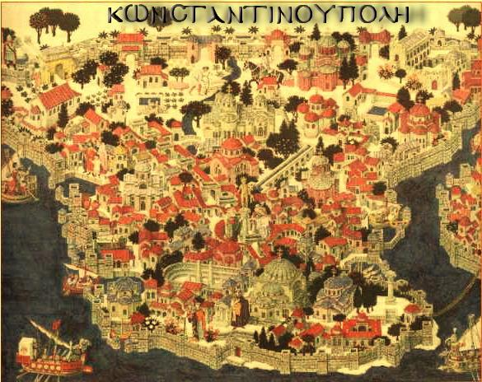
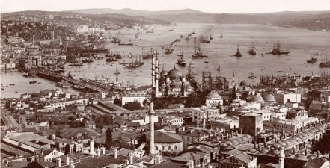
ΚΩΝΣΤΑΝΤΙΝΟΥΠΟΛΗ
Η πρωτεύουσα του Βυζαντίου, Κωνσταντινούπολη, ήταν γεννημένη από την παγανιστική Ρώμη και είχε τεράστια επιρροή από τη Βόρεια Ρωσία μέχρι και την Νουβία. Χτίστηκαν τα μεγαλύτερα τείχη για να προστατευτεί η πόλη από τους εχθρούς.
Στην Κωνσταντινούπολη υπάρχουν χιλιάδες εκκλησίες, που αρκετές από αυτές σώζονται μέχρι και σήμερα και μπορείς να δεις την ομορφιά των βυζαντινών εικόνων καθώς και πολλές τοιχογραφίες.

Slide 5
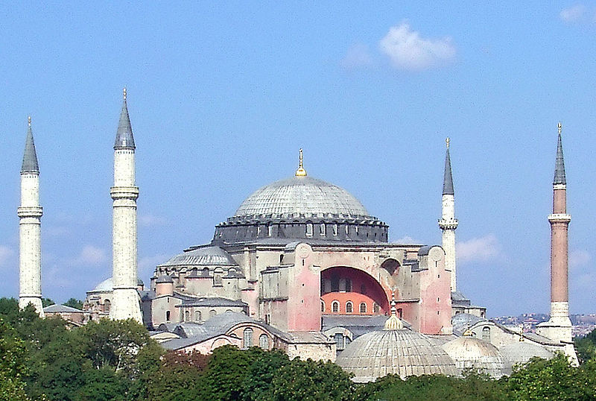
ΑΓΙΑ ΣΟΦΙΑ
Ο σπουδαιότερος ναός που χτίστηκε στην περίοδο του Βυζαντίου. Οι αρχιτέκτονές του ήταν: ο Ανθέμιος από τις Τράλλεις και ο Ισίδωρος από την Μίλητο. Ο ναός είναι χτισμένος σε αρχιτεκτονικό ρυθμό βασιλικής με τρούλο. Αψίδες από χρυσό και μάρμαρο, ασημένια πλοία σε λίμνες υδράργυρου, μεταξωτά χαλιά, χρυσοί θρόνοι, διάδρομοι με κειμήλια και κύπελλα δέσποζαν τον ναό, αλλά δυστυχώς όλα έχουν χαθεί.

Slide 6
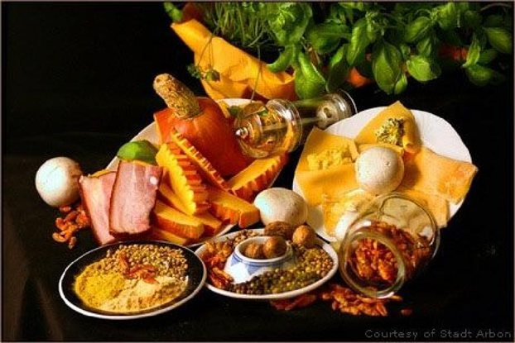
ΔΙΑΤΡΟΦΗ ΣΤΟ ΒΥΖΑΝΤΙΟ
Η διατροφή των Βυζαντινών βασίζονταν στη μεσογειακή διατροφή που περιλάμβανε δημητριακά, κρασί, τυρί, λαχανικά, ψάρια, ψωμί και ελαιόλαδο το οποίο χρησίμευε στον φωτισμό της πόλης. Δεν υπήρχε βιομηχανία τροφίμων καθώς τα πάντα μεταφέρονταν με πλοία και καρότσες.

Slide 7
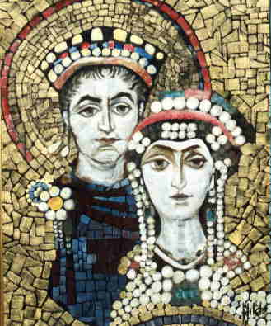
ΙΟΥΣΤΙΝΙΑΝΟΣ - ΘΕΟΔΩΡΑ
Ο Ιουστινιανός 200 χρόνια μετά τον Κωνσταντίνο έφτιαξε από την αρχή την ρωμαϊκή αυτοκρατορία. Ήταν ιδιαίτερα ευγενικός, τίμιος, δίκαιος και πολύ αγαπητός στον λαό του. Εξαιρετικά ικανός αλλά και αυταρχικός κυβερνήτης, με βαθιά λατινική και κλασσική μόρφωση.
Η πιο αξιόλογη γυναίκα της περιόδου, ήταν η αυτοκράτειρα Θεοδώρα. Παντρεύτηκε με τον Ιουστινιανό από αγάπη και έμειναν μαζί για 25 χρόνια. Το άσχημο γεγονός, που τάραξε τον λαό, ήταν ο θάνατός της από καρκίνο.
Μετά τον θάνατό της, ο Ιουστινιανός κυβέρνησε για άλλα 20 χρόνια. Δεν ξαναπαντρεύτηκε ποτέ και μέχρι τα βαθιά γεράματά του, πήγαινε στον τάφο της γυναίκας του και άναβε κεριά.

Slide 8
ΠΤΩΣΗ ΤΟΥ ΒΥΖΑΝΤΙΟΥ
Μετά από πολλά χρόνια, το Βυζάντιο άρχιζε να παρακμάζει. Σταμάτησαν οι συναλλαγές με νομίσματα, γεγονός που δείχνει ότι οι άνθρωποι δεν πλήρωναν πια τους φόρους του κράτους, άλλαξαν τα σύμβολα του χριστιανισμού και έτσι σιγά σιγά ήρθε η προσωρινή καταστροφή του μεγάλου αυτού κράτους.

Slide 9
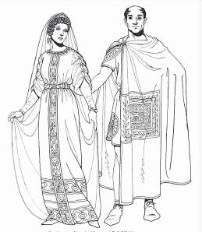
ΕΝΔΥΜΑΣΙΑ
Η ενδυμασία των αυτοκρατόρων αποτελούσε αναπόσπαστο κομμάτι της κοινωνικής τους θέσης. Φορούσαν μακριούς μανδύες, χιτώνες, σανδάλια ή μπότες και στο κεφάλι τους είχαν κορώνα. Τα ρούχα τους ήταν βαριά, καθώς είχαν πάνω τους πολύτιμους λίθους, όπως διαμάντια, σμαράγδια και ρουμπίνια και αυτός ήταν ένας από τους λόγους που περπατούσαν αργά. Μόνο αυτοί είχαν το δικαίωμα να φοράνε το κόκκινο χρώμα.
Οι παντρεμένες γυναίκες κάλυπταν το πρόσωπό τους με ένα ύφασμα για τυπικούς λόγους. Μετά από αρκετά χρόνια καταργήθηκε αυτός ο νόμος και ήρθαν στην επιρροή-μόδα τα παντελόνια.

Slide 10
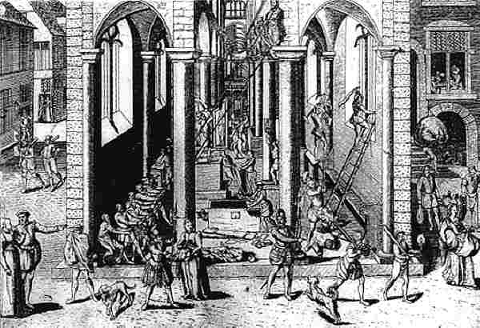
εικονομαχια
Η σημαντικότερη θρησκευτική διαμάχη στα χρόνια της Βυζαντινής Αυτοκρατορίας που κράτησε για αρκετό καιρό. Κυριότερες αλλαγές ήταν οι εξής:
Καταστράφηκαν πολλές ιερές εικόνες
Τα μωσαϊκά έγιναν θρύψαλα
Πολλά βιβλία έγιναν κομμάτια, όπως και οι ζωγραφιές πάνω σε ξύλο.

Slide 11
ΣΧΟΛΙΑΣΜΟΣ ΤΑΙΝΙΑΣ
Στην ταινία βλέπουμε τα γεγονότα της Βυζαντινής Αυτοκρατορίας από την ακμή της μέχρι και την πτώση της.
Ο αφηγητής μας παρουσιάζει με ενδιαφέρον και αλληγορικό τρόπο την παλαιά αλλά και νεότερη ζωή των Βυζαντινών, καθώς και τις αλλαγές που υπέστησαν σε αυτή με το πέρασμα των χρόνων.
Το Βυζαντινό Κράτος παρά την απρόσμενη παρακμή του συνεχίζει να διατηρείται ως μία αξιοθαύμαστη και αγαπητή από όλον τον κόσμο πηγή έμπνευσης για πολλούς καλλιτέχνες.

